Slide 1
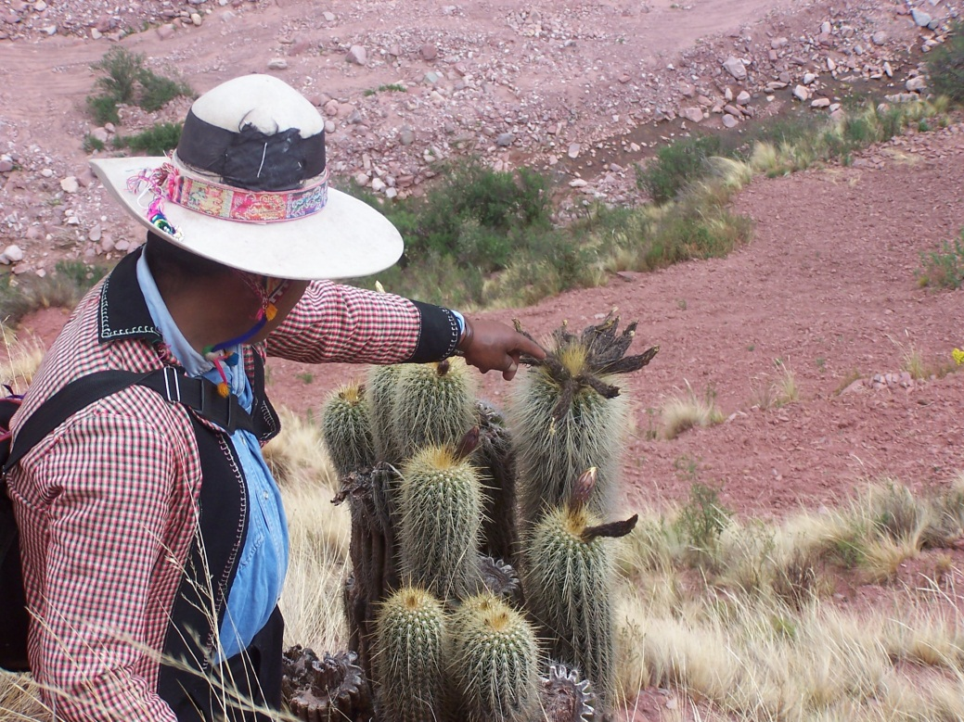



Proyecto
GESTIÓN DE RIESGOS AGRÍCOLAS COMUNALES (GRAC)
Distrito Challa - Municipio de Tapacarí
MANEJO DE LA FLORA LOCAL PARA LA REDUCCIÓN DE RIESGOS CLIMÁTICOS
Caso Comunidad Challuma Ayllu Urinsaya, Provincia Tapacarí

Slide 2
ANTECEDENTES:
Erosión de conocimientos locales con relación al uso de plantas del lugar
Variabilidad topográfica
Pérdida de cobertura vegetal a causa de la erosión de los suelos (en 40 años se incrementó la erosión laminar y en surcos en aproximadamente 243 % que significa un incremento de 122.34 Has en 1961 a 297.48 Has el 2001, en comunidades de Tapacarí) (AGRUCO, 2001)

Slide 3
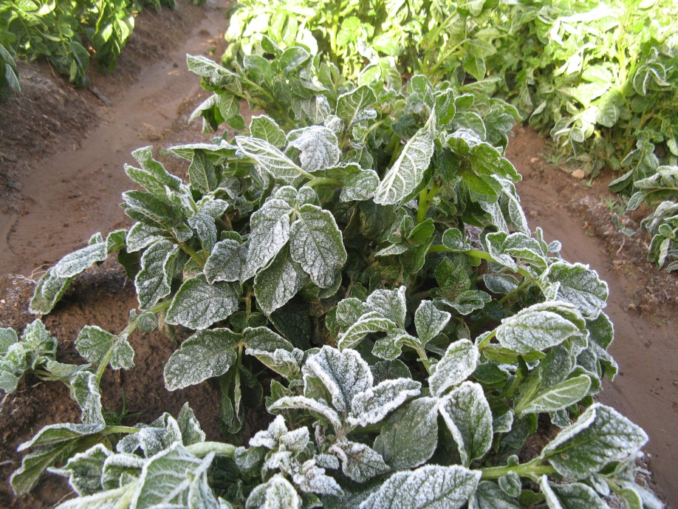
PROBLEMA:
Presencia de fenómenos atmosféricos adversos, heladas, granizadas, sequías, lluvias torrenciales, vientos fuertes
Riesgos productivos y afección de la salud de las personas
➔ Necesidad de fortalecer capacidades locales para enfrentar el riesgo

Slide 4
PREGUNTAS DE INVESTIGACIÓN:
¿Cuáles son las mejores estrategias campesinas de adaptación a la variabilidad climática?
¿Cuál es el potencial de la flora local, sus usos y funciones, en la Comunidad de Challuma?
¿Cuáles son los usos y funciones, de este potencial, como estrategia en la reducción de riesgos climáticos?

Slide 5
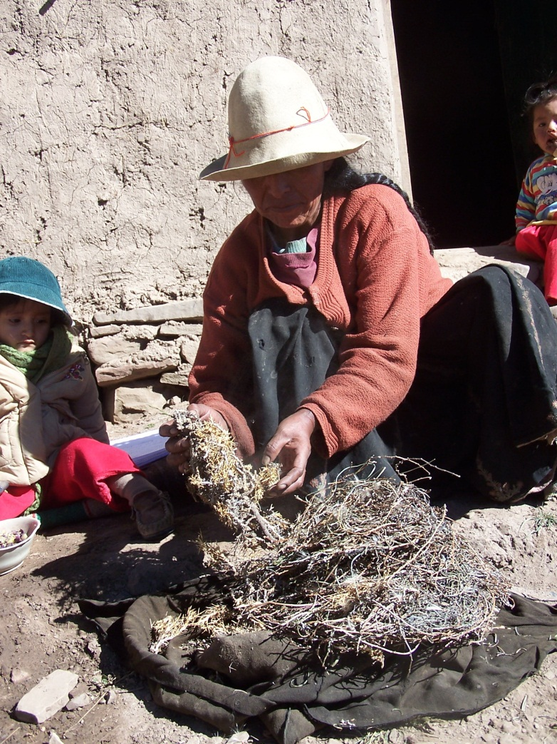
OBJETIVO:
Estudiar las prácticas y conocimientos sobre el manejo de la flora local en sus diferentes categorías de uso y aplicación para enfrentar riesgos climáticos

Slide 6
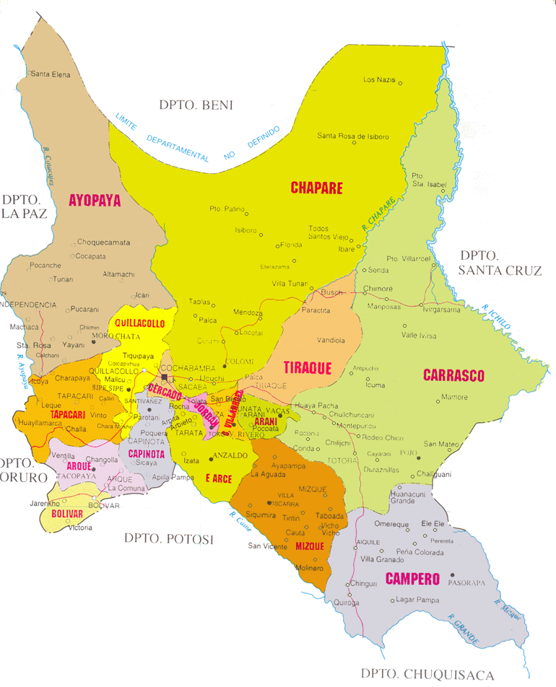
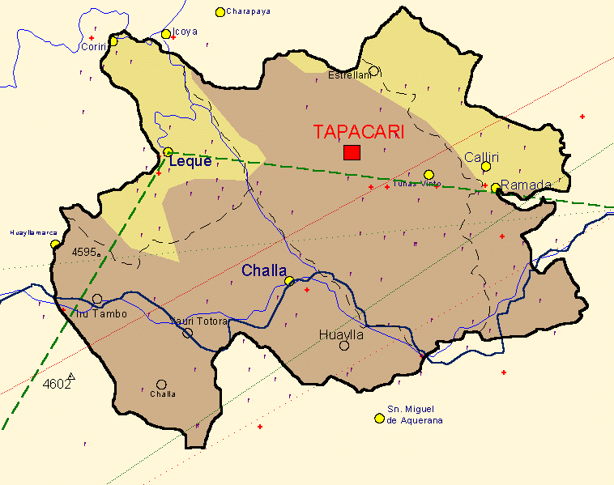

Departamento Cochabamba Municipio Tapacarí
Distrito Challa
Ayllus distrito Challa:
Aransaya
Majasaya
Urinsaya
Comunidad de Challuma

Slide 7
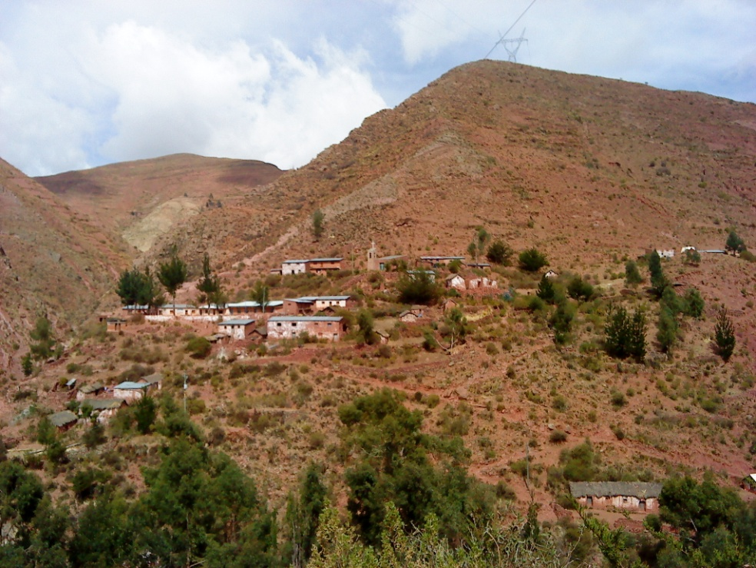
CARACTERÍSTICAS DE LA COMUNIDAD DE ESTUDIO.
Ubicado en el ayllu Urinsaya del Distrito Challa de la Provincia de Tapacarí en la región altoandina
Altitud que oscila entre los 3743 a 4300 m.s.n.m.
Clima frío y seco, con 6,5ºC de temperatura, precipitación 300 a 500 mm/año, humedad relativa entre 70 a 80 %
Población; 337 habitantes, 61 familias, 14 familias migrantes

Slide 8
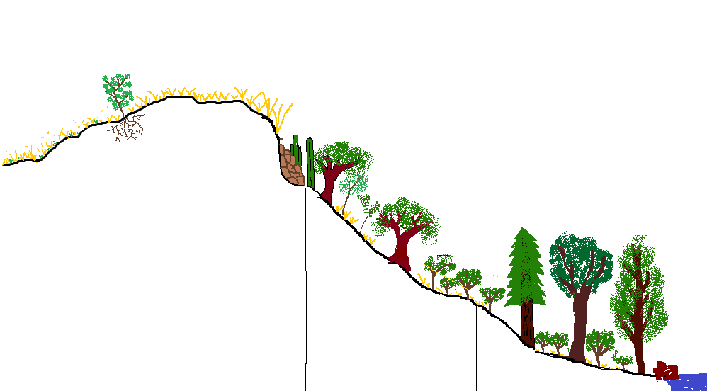
Zonas agroecológicas:
 | Zona de altura 4300 a 4200 msnm | Zona de ladera 4200 a 4000 msnm | Zona de fondo de valle 4000 a 3747 msnm

Slide 9
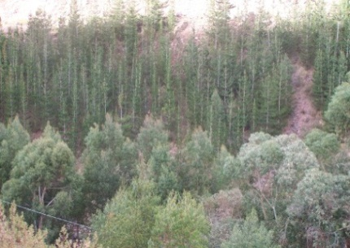
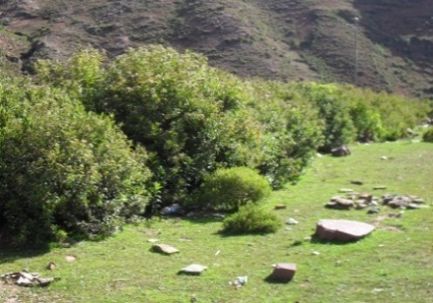
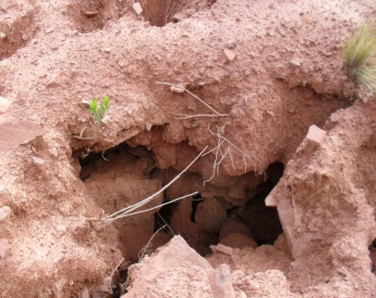
ZONA AGROECOLÓGICA DE FONDO DE VALLE
c) Erosión hídrica causada por las lluvias fuertes
a)Árboles de pino, eucaliptos y otros
b) Matorrales de chilkas y th’olas

Slide 10
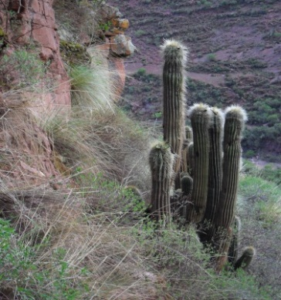
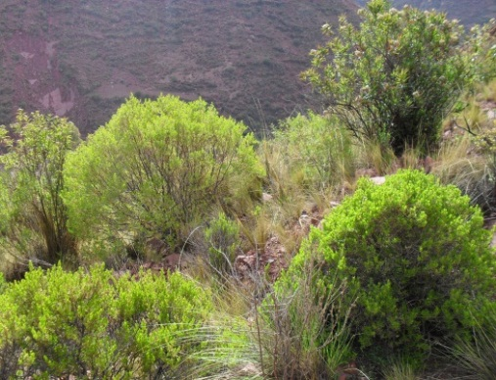
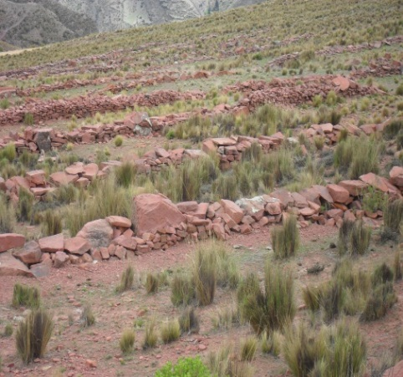
ZONA AGROECOLÓGICA DE LADERA
f) Terrazas y barreras vivas cerca de la zona de altura con lugares estacionalmente húmedos y lugares húmedos
d) Lugares rocosos con cactus de ulala
e) Matorrales abiertos de lugares estacionalmente húmedos

Slide 11
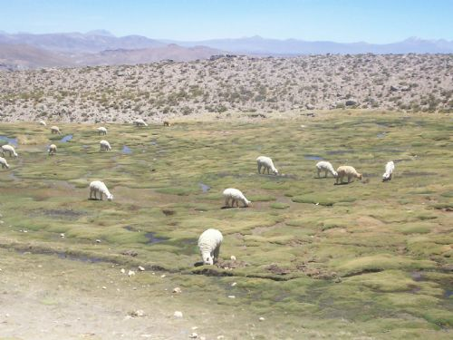
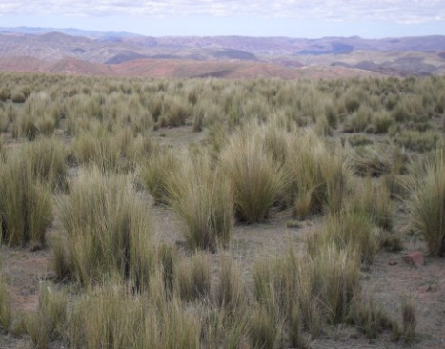
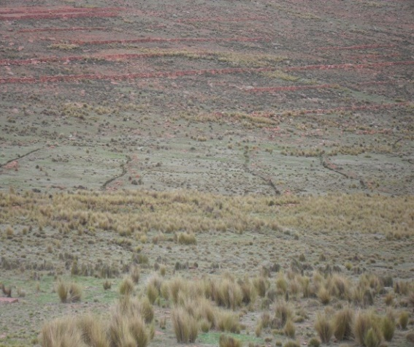
ZONA AGROECOLÓGICA DE ALTURA
i) Zanjas de infiltraciones construidas en las pampas de la comunidad
g) Bofedal
h) Pajonales con diferentes variedades de paja

Slide 12
Metodología
-Investigación Acción Participativa
-Método Etnográfico - Método Etno-botánico
-Estudio de casos
-Observación participante
Diálogo y reflexión inicial: Reuniones con actores locales
Recojo de información local: talleres comunales, recorridos guiados, transectos, recojo de muestras, informantes clave, entrevistas semi estructuradas, mapas parlantes, sistematización de experiencias y procesamiento y determinación taxonómica de especies en el Herbario Martin Cárdenas
Devolución de información: Presentación y discusión de los resultados, documentación y difusión de resultados, elaboración de guía etnobotánica y cartillas de difusión de experiencias

Slide 13
Criterios de selección de familias caso
Familias caso | Familia 1 | Familia 2 | Familia 3
Ciclo familiar | Familia en consolidación | Familia en consolidación | Familia en restructuración
Ubicación de vivienda(s) fija(s) y número de viviendas que tiene la familia caso en la comunidad. | En época de lluvia la familia vive en la zona agroecológica de fondo de valle. En la época seca la familia vive en la zona agroecológica de altura. | Tanto en la época de lluvia como en la época seca la familia vive en la zona agroecológica de ladera, y en ambas épocas la familia se dedica a construir terrazas. Rara vez se quedan en la vivienda entre la ladera y la altura. | Tanto en la época de lluvia como en la época seca la familia vive en la zona agroecológica de fondo de valle y en meses intermedios entre ambas épocas, la familia vive en la zona agroecológica de ladera, para construir terrazas en sus parcelas.
 | # de viviendas fijas: 2 # de viviendas estacionarias “chujlla”: 2 | # de viviendas fijas 1 # de viviendas estacionarias “chujlla”: 2 | # de viviendas fijas: 1 # de viviendas estacionarias “chujlla”: 2
Manejo de la flora local. Conocimiento | El padre de familia es médico naturista y curandero, con mucha experiencia en pronósticos del clima (bioindicadores) y preparado de repelentes regenerativos para los cultivos (biofoliares). | El padre de familia tiene experiencia en construcción de terrazas y preparado de repelentes regenerativos para los cultivos (biofoliares). La madre de familia es médico naturista. | El padre de familia es partero y curandero, tiene mucha experiencia en conservación de suelos (preparado de abonos, forestación, construcción de terrazas, etc.) y preparado de repelentes regenerativos para los cultivos (biofoliares). La madre de familia es médico naturista.
 | Alto | Medio | Alto
Disponibilidad de tiempo Migración | Familia con disponibilidad de tiempo. | Familia con poca disponibilidad de tiempo. | Familia con poca disponibilidad de tiempo.
 | Media | Media | Baja

Slide 14
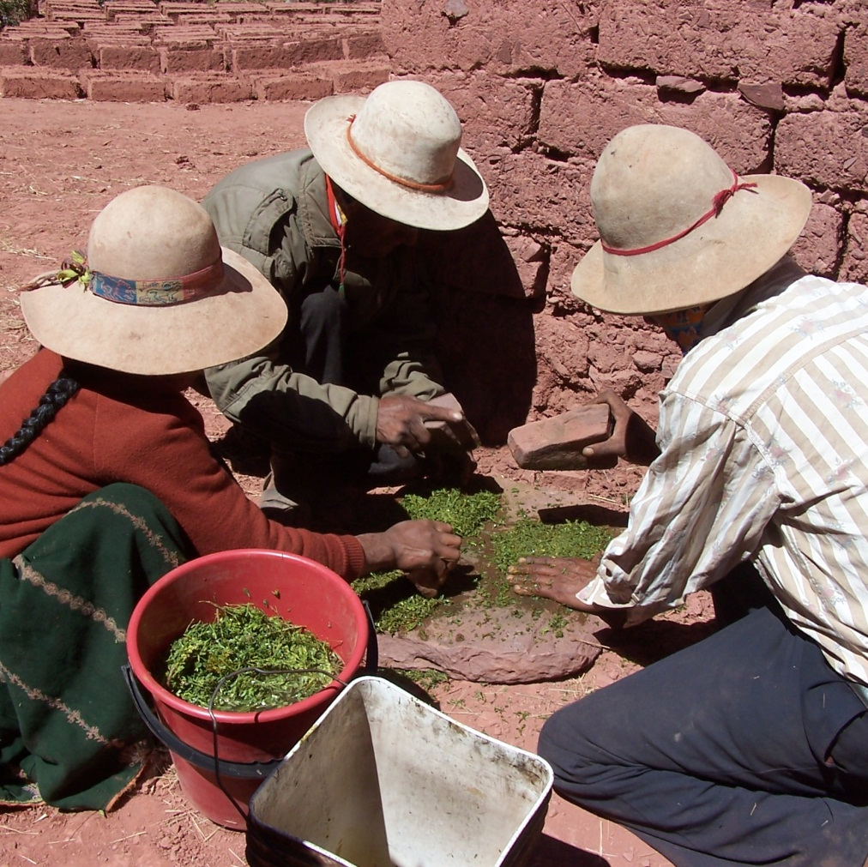
resultados

Slide 15
COMUNIDAD CHALLUMA: RIESGOS CLIMATICOS IDENTIFICADOS POR LAS FAMILIAS
77%
32%
36%

Slide 16
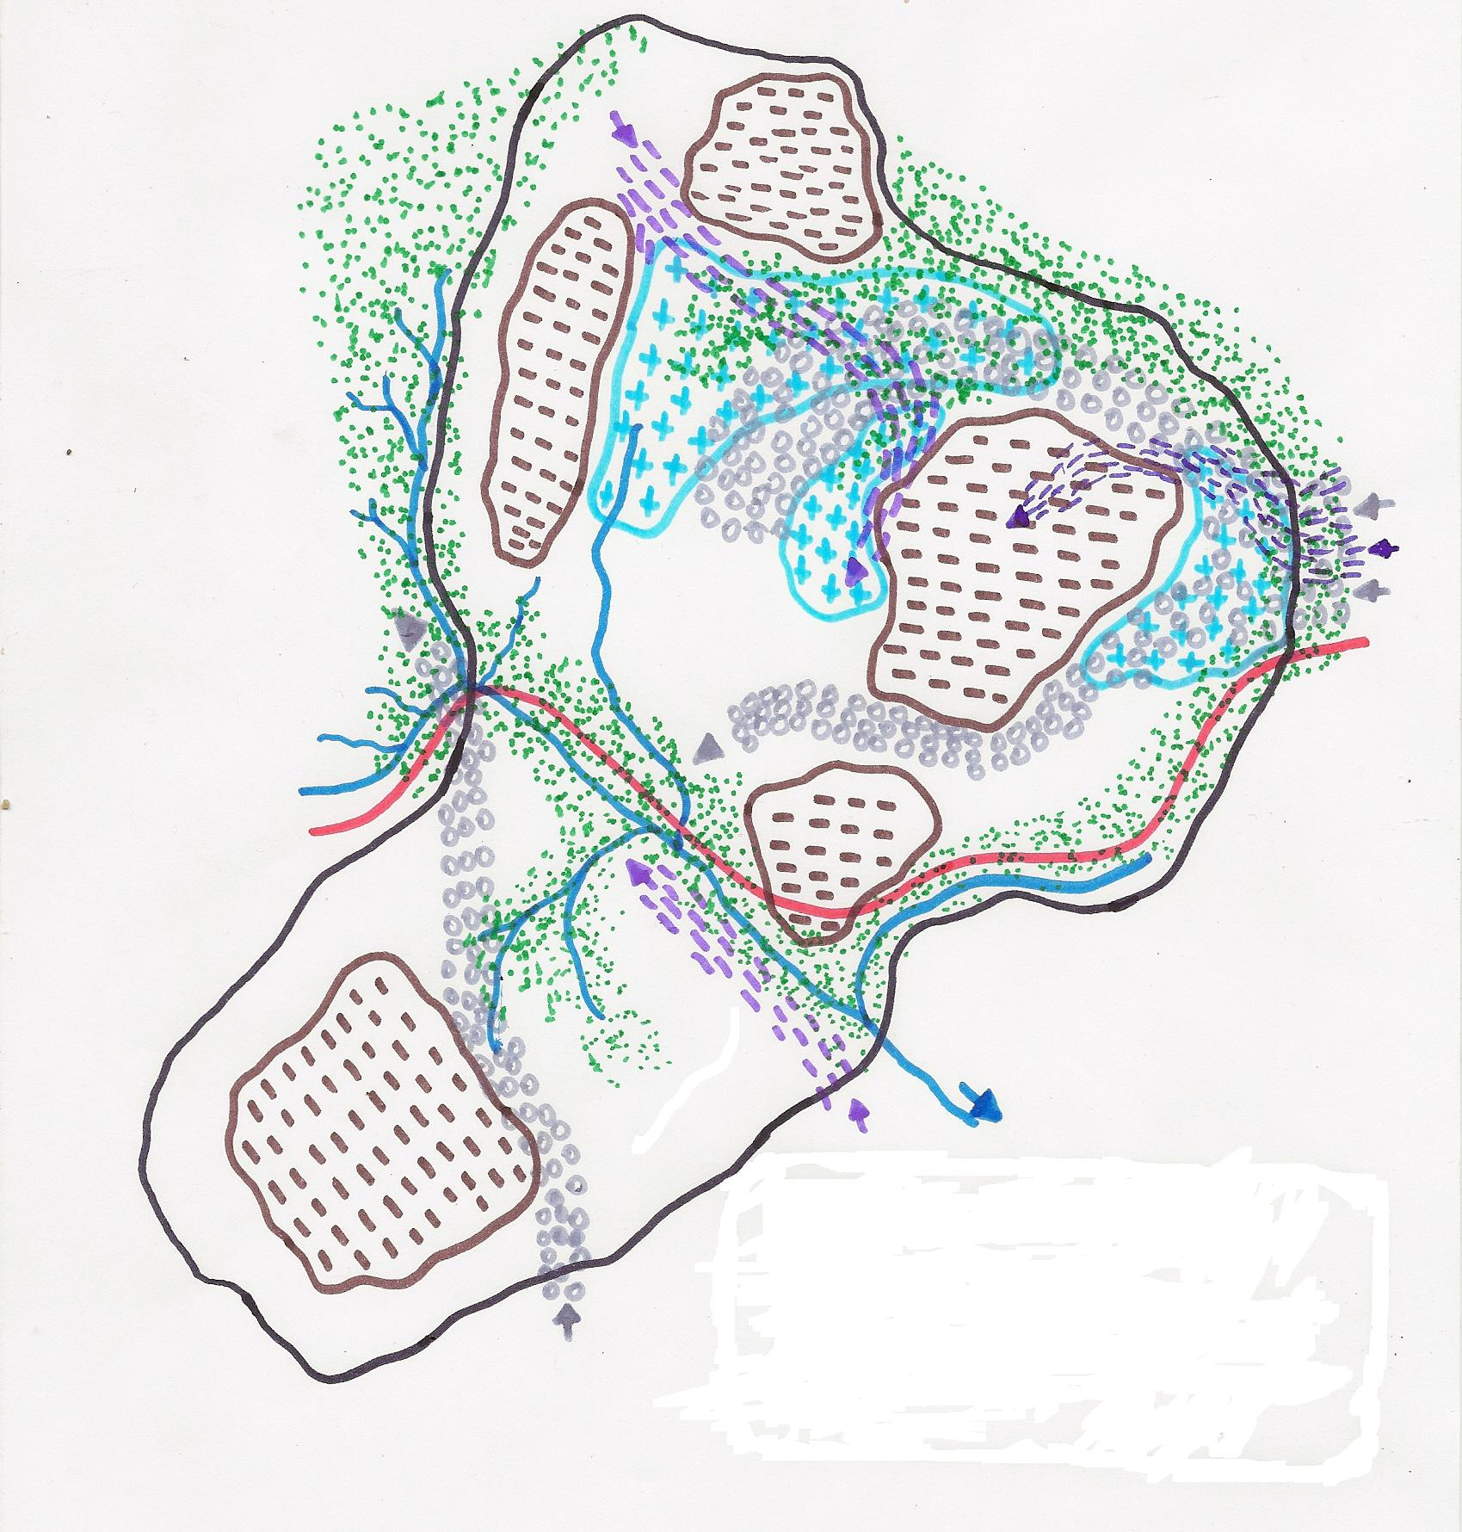
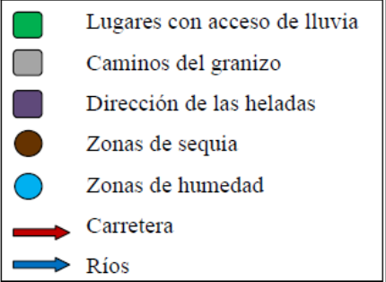
MAPA PARLANTE DE AMENAZAS CLIMÁTICAS DE LA COMUNIDAD DE CHALLUMA

Slide 17
COMUNIDAD DE CHALLUMA: ESPECIES DE FLORA,
SEGÚN FAMILIA BOTANICA (%)
Se identificaron 33 familias botánicas.

Slide 18
Flora local Comunidad de Challuma
106 plantas colectadas en la comunidad
Amplia diversidad taxonómica identificada a partir de las 33 familias botánicas
Asteraceas y Fabaceas (plantas arbustivas) ➔ que se utilizan como bioindicadores, medicinales o de conservación de suelos, algunas de ellas sirven como suplemento de la alimentación humana
Poaceas que son las pajas y pastos (forraje para el ganado, conservación de suelos).

Slide 19
Estrategias de acceso a los recursos de flora
Recolección y utilización de las plantas propias de la zona
Comercio o el intercambio de productos con otras comunidades vecinas o de otros lugares distantes a la comunidad (como manzanilla, hierba buena, toronjil, paico, cedrón, etc.)
Cultivo de plantas, principalmente de aquellas que es difícil de conseguir, como las que traen de lugares más calientes o adquieren de los mercados

Slide 20
Características de las especies identificadas

Slide 21
Comunidad de Challuma: Distribución de flora, según zonas agroecológicas
#
de
especies

Slide 22
COMUNIDAD CHALLUMA: CATEGORÍAS DE USO DE LA FLORA LOCAL (%)

Slide 23
COMUNIDAD CHALLUMA: PLANTAS UTILIZADAS PARA ENFRENTAR EL RIESGO CLIMÁTICO, EN RELACION A LAS PLANTAS TOTALES IDENTIFICADAS

Slide 24
COMUNIDAD DE CHALLUMA: PLANTAS UTILIZADAS PARA ENFRENTAR EL RIESGO CLIMÁTICO, SEGÚN CATEGORÍAS DE USO
Categorías de uso | No. plantas | % (*)
Bioindicadores | 23 | 38%
Medicinal | 22 | 35%
Conservación de suelos | 17 | 27%
Insumo preparación biofoliar | 11 | 18%
Rituales y ceremonias | 5 | 8%
Alimentación (Re-emplaza la papa, ante pérdida cultivo) | 5 | 8%
(*) Existen especies en los que se reconoce más de una categoría de uso

Slide 25
Sub-categorías de uso
Bioindicadores: 3 sub-categorías de utilización para actividades y/o decisiones productivas:
  Pronósticos (88%) ➔ Alamo, durazno, huaycha, janqo tika, lante lante, muni, muni muni, muña, panti panti, qausilla, qota, sankayo, siki siki, sunchu, turu thola, ulala, yana chillka, yana thola, yareta, yuraj muña
  Identificar la calidad del suelo (8%) ➔ Churisiki, saire saire
  Identificar zonas de mayor humedad (20%) ➔ Churisiki, lante lante, orqo qochi, paqu, qausilla

Slide 26
Sub-categorías de uso, Bioindicadores
Pronósticos, se utiliza el 75% de los bioindicadores para determinar la época y cantidad de lluvia (lluvias tempranas, lluvias atrasadas, lluvia en su época, abundante lluvia), información que permite decidir a los productores cuándo sembrar (siembra adelantada, intermedia y tardía)
70% de los bioindicadores se utilizan para pronosticar las heladas y definir acciones preventivas.

Slide 27
Sub-categorías de uso
Usos medicinales (combatir enfermedades referentes a resfríos, tos, dolores musculares y reumatismo) por las bajas temperaturas y la humedad. Las formas de uso son a través de la elaboración de jarabes (el 100% de las plantas de la categoría de uso medicinal se utilizan para jarabes), pomadas (43%) y en mates (83%)
En el caso de la conservación de suelos se utiliza 53 % de las plantas para sacha abono, el 41% en barreras vivas, 35% en reforestación y 12% para regeneración del suelo. Es importante destacar que plantas como la thola, turu paja, thola tanta , se utilizan tanto para barreras vivas como para sacha abono.

Slide 29
LECCIONES APRENDIDAS
Pese a la variabilidad climática y las condiciones topográficas de la zona de estudio, todavía se cuenta con diversidad de flora local (106 plantas) que conocen y son manejadas por la población local.
Los usos y aplicaciones contribuyen a las estrategias cotidianas de sobrevivencia, por la diversidad y conocimientos.
Respecto a la relación de la flora local y la reducción del riesgo, la bibliografía revisada nos muestra que las investigaciones existente no enfatizan dicha relación, solo la consideran como una categoría más de uso, y consideradas como categoría de uso menor, debido a que no se incorpora en el análisis las otras categorías de uso como la medicinal, conservación de suelos, alimenticia, bio-insumos, que en definitiva constituyen parte de las prácticas y estrategias de manejo.

Slide 30
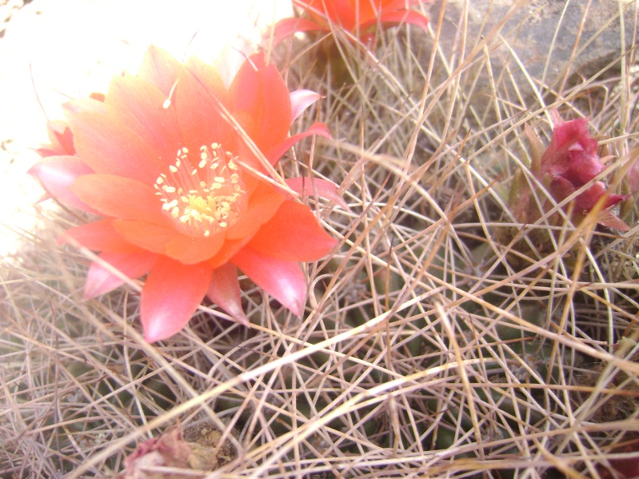
Se destaca la diversidad de potenciales en cuanto al acceso y disponibilidad de las especies en las 3 zonas agroecológicas, explicando la estrategia de movilidad y recorrido que hacen las familias de la comunidad, por las distintas zonas, para tener acceso a la diversidad de plantas.
Existe conocimiento acumulado que define capacidades en cuanto a cómo utilizar y aprovechar los recursos locales. Aunque también se reconocen pérdidas en el conocimiento no obstante hay interés de la comunidad para recuperar y valorizar estos conocimientos, que explica el interés y apoyo al desarrollo de la investigación.

Slide 31
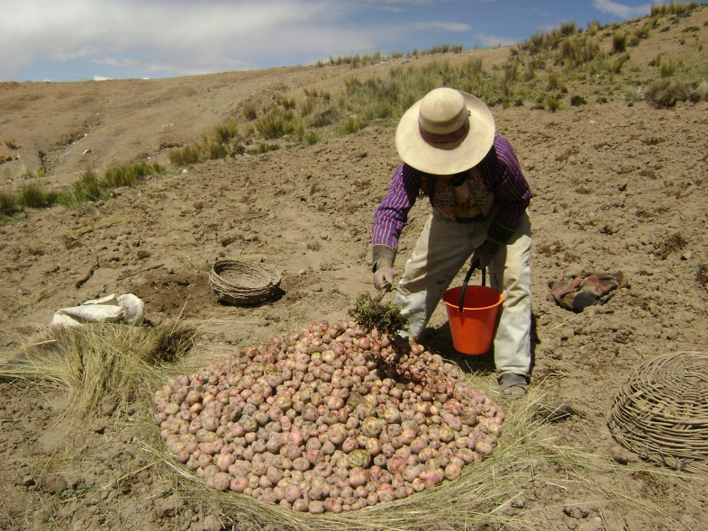
El conocimiento recuperado en el listado de estas plantas y la identificación de aquellas que son útiles para enfrentar el riesgo, también aporta a la posibilidad de revalorizar y mantener las especies y las formas de uso, función y aplicación de las mismas.
Difusión de conocimiento recuperado y el nuevo conocimiento generado ➔El listado de plantas identificadas se ha traducido en un guía de plantas para la comunidad y la contribución al inicio de un herbario comunal.

Slide 32
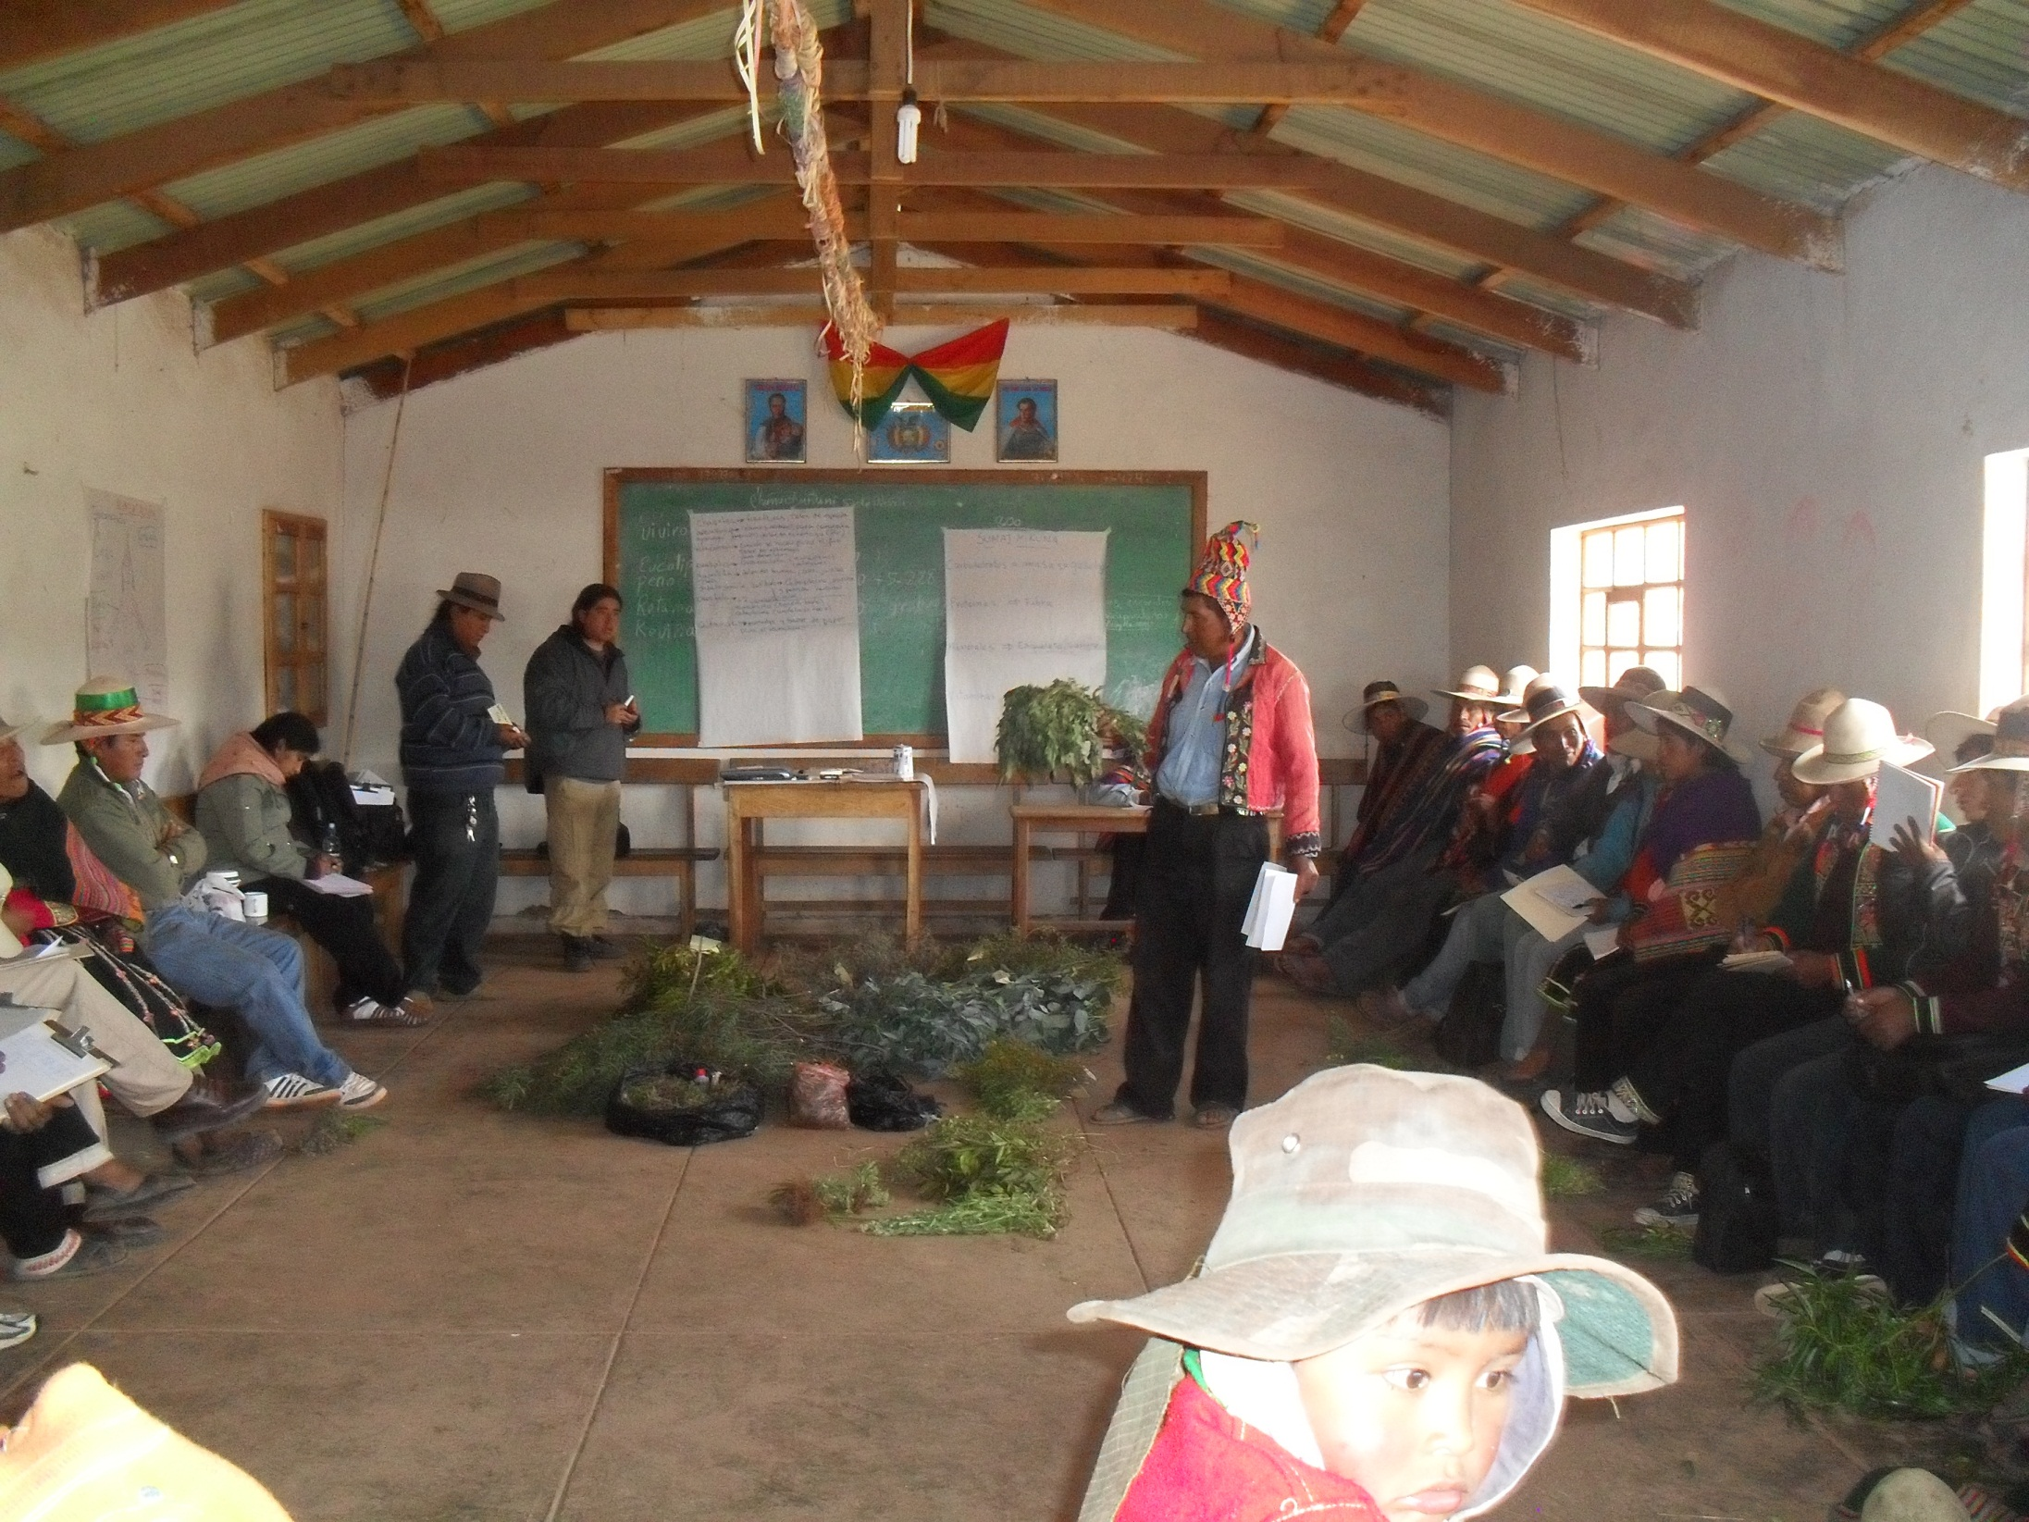

Slide 33
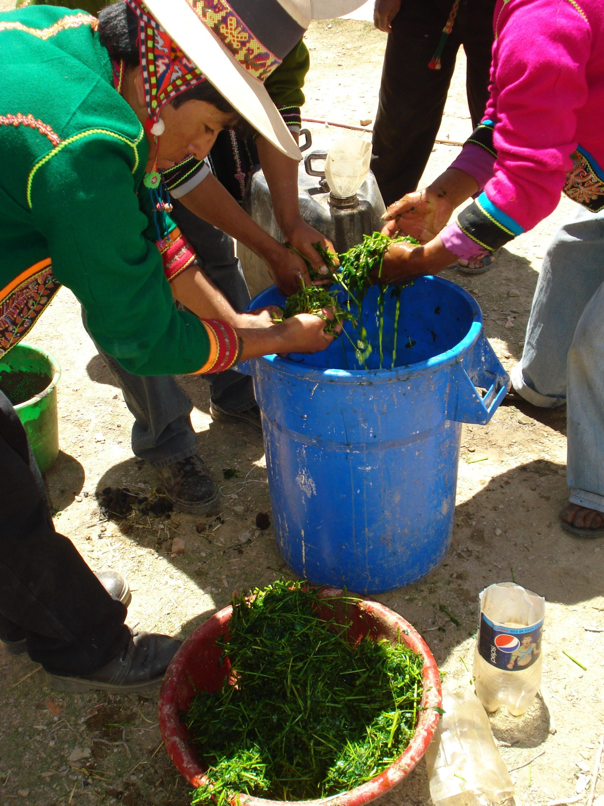

Slide 34
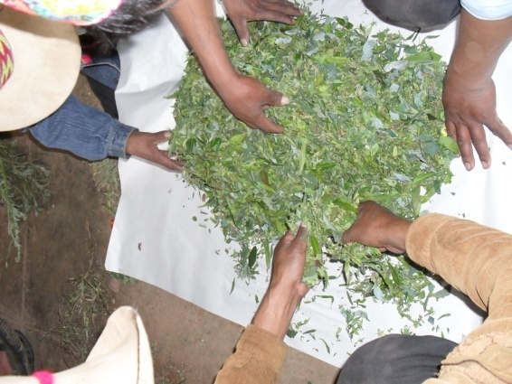
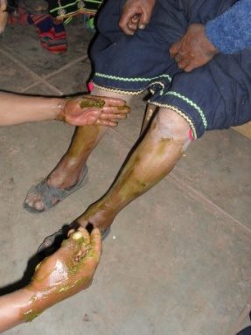
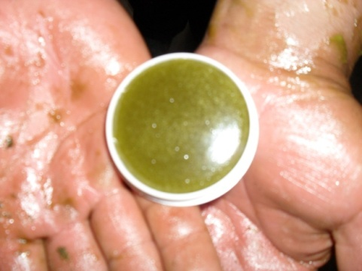
Preparado natural de pomada para pulmones y reumatismo con 15 plantas medicinales
Ñuñamayu
Altamisa
Chiñi muña
Pampa orégano
Eucalipto
Yuraj muña
Wira wira
Waka linrithola
Chakatea
Yana ch`ilka
Molle
Chiñi thola
Zapatilla
Q`uita cedron
Moto moto

Slide 35
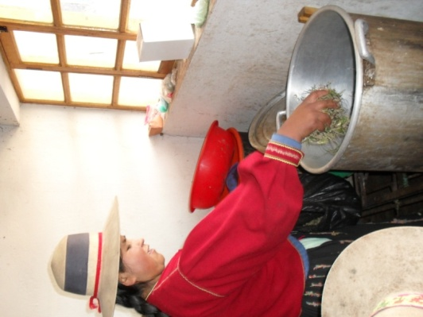
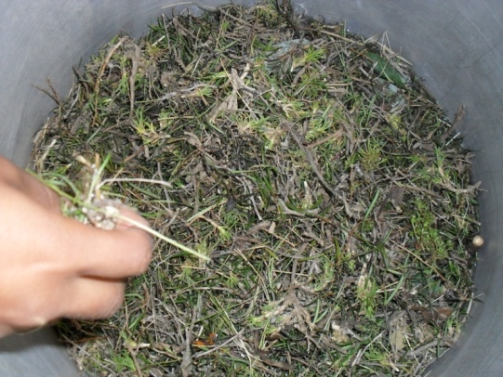
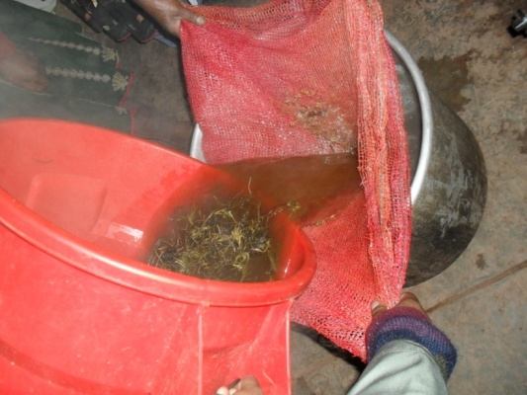
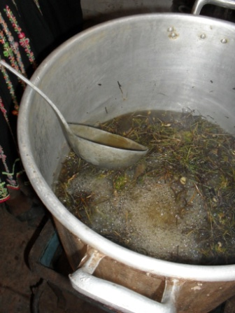
Preparado natural de pomada para pulmones y reumatismo con 15 plantas medicinales
Ñuñamayu
Altamisa
Chiñi muña
Pampa orégano
Eucalipto
Yuraj muña
Wira wira
Waka linrithola
Chakatea
Yana ch`ilka
Molle
Chiñi thola
Zapatilla
Q`uita cedron
Moto moto

Slide 36
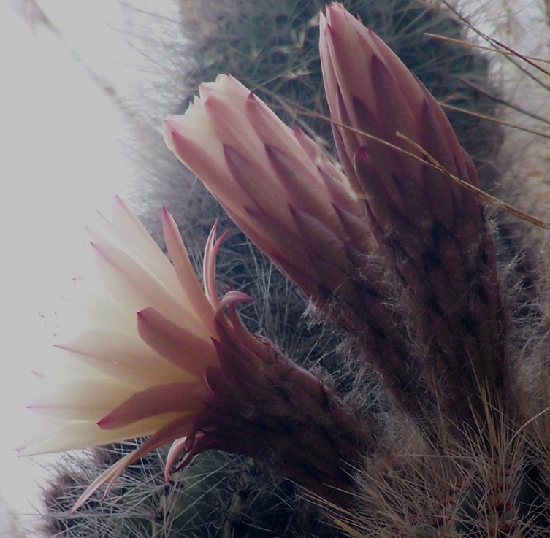
Características de la planta:
Cactus de columna grande con mucha espina. Florece en la época de lluvia. Crece en lugares abrigados en la zona de río.
Usos y/o funciones:
Como combustible, se utiliza la bulba central del cactus, cuando está seco sirve como leña.
Como forraje, se utiliza la bulba central del cactus. Sacando la parte verde y las espinas es bueno para disminuir calenturas en el ganado.
Como medicina, se utiliza la bulba central del cactus. Fresco y en infusión es bueno para la calentura e incuria.
Como bioindicador. Florece dos veces en la época de lluvia y si la flor este bien abierto y en dirección al este indica la temporada de lluvia sin muchas heladas para la época de siembra.
Rango de abundancia aproximada: 2
Nombre común: Ulala
Nombre científico: Trichocereus conaconensis Cárdenas
Familia Botánica: Cactaceae

Slide 37
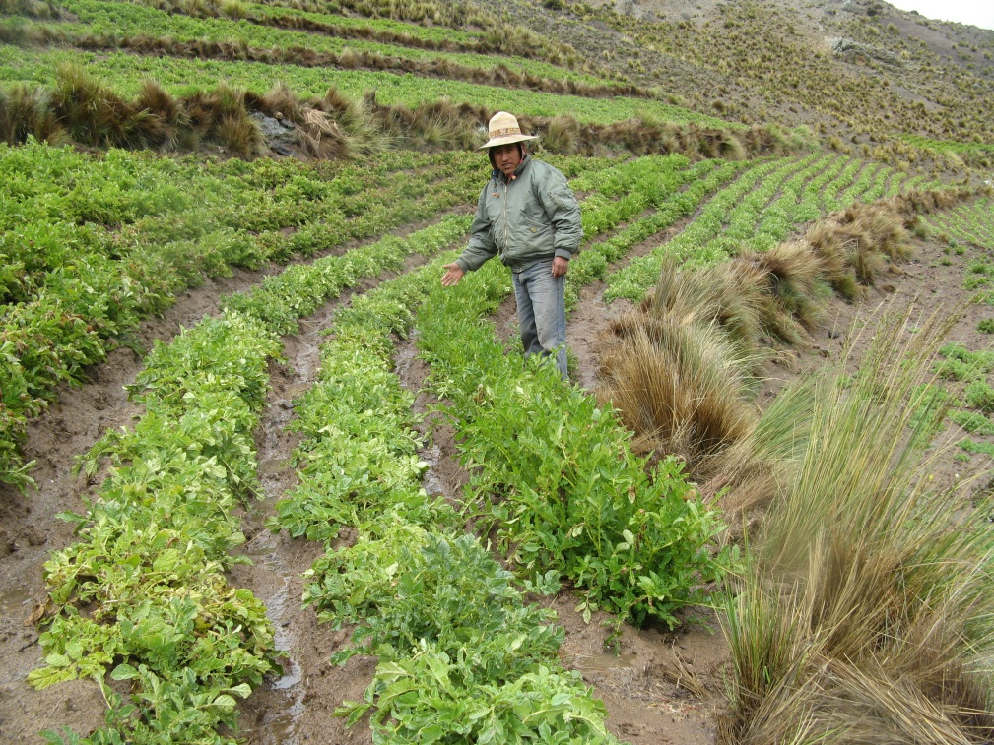
Gracias….

